Slide 1
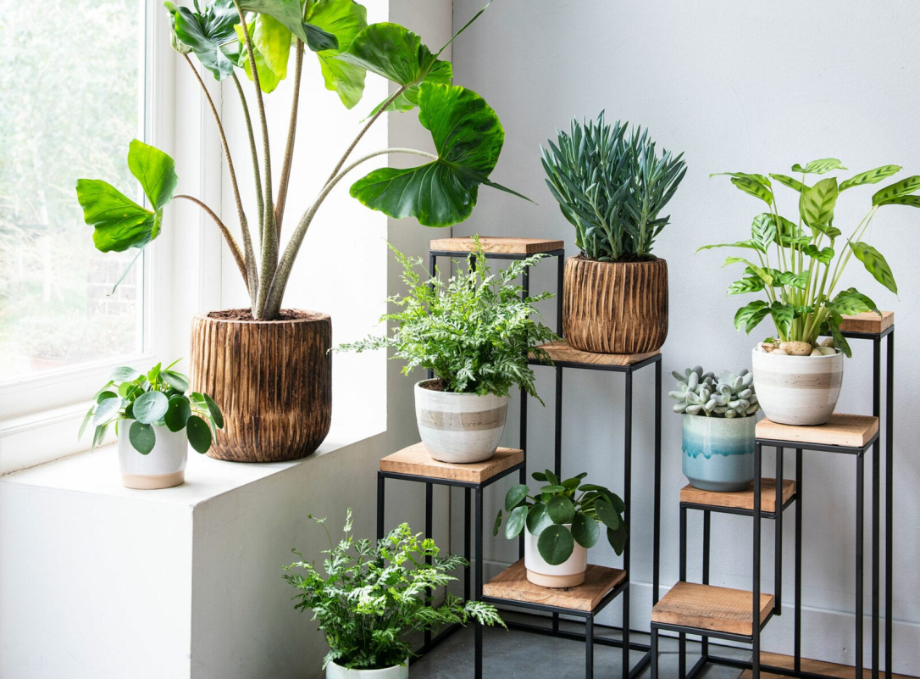
Ondergronden

Slide 2
Glas
- waar wordt glas van gemaakt, grondstoffen?
- welke 2 soorten glas heb je en wat is het verschil?
- hoe wordt glas gemaakt?
- wat zijn de voor en nadelen?

Slide 3
Glas
Verpakkingsglas. Bijvoorbeeld: flessen en potten voor de levensmiddelen industrie
Spiegel/vensterglas, ook wel vlakglas genoemd. Bijvoorbeeld: ramen en spiegels
Laboratoriumglas dit kan tot zeer hoge temperaturen verhit worden zonder dat het smelt. Bijvoorbeeld: reageerbuisjes uit de scheikunde les
Gebruiksglas gebruiksvoorwerpen van glas. Bijvoorbeeld: Vazen, Glazen, en borden.
Decoratieve voorwerpen: Bijvoorbeeld: Kunstvoorwerpen, siervazen en glazenobjecten

Slide 4
In onze branche
2 soorten glas: Natronglas
        - Holglas (bijv. flessen)
        - Vlakglas (venster, spiegels)
        Grondstoffen voor natronglas zijn:
        - Kwartszand
        - Kalk
        - Soda

Slide 5
→ Kristalglas (loodglas, kristal)
Kristal is een product dat in de regel minder voorkomt. Het wordt veel gebruikt voor de fabricage van wijnglazen, karaffen e.d.
Omdat kristal langzamer stolt dan glas is het duurder. Het kost meer tijd om het te vervaardigen.
Grondstoffen voor kristalglas zijn:
- Zand
- Lood
- Soda

Slide 6
https://www.youtube.com/watch?v=B1pF3PbFzzk
(natron)glas | Kristal
Hard | Zeer hard (door toevoeging van Lood)
Doffe klank | Zeer heldere klank
goedkoper | duurder
Minder helder | helder

Slide 7
Productie/vervaardiging
De grondstoffen kwartszand, soda en kalk (of lood) worden verhit (1500 graden) waardoor het samensmelt.
Blazen (handmatig)
Mal (machinaal)
Productie proces glas – YouTube

Slide 8
Afwerking en decoratie
Verschillende decoratietechnieken zijn:
1. slijpen: Door het glas tegen een slijpsteen te houden worden er streepjes weggeslepen. Daardoor ontstaat er een motief.
2. graveren: Met een graveerpen kun je iedere gewenste decoratie maken. Dit wordt vaak toegepast om glas van een tekst te voorzien.
3. zandblazen / zandstralen: Onder een hoge druk wordt er zand op het glas gespoten. Hierdoor wordt de “huid” van het glas bekrast. Dit geeft een matachtig effect.

Slide 9
beschilderen: Met speciaal glasverf en penseel kun je glas beschilderen.
etsen: Door het glas te behandelen met een zuur wordt de buitenkant van het glas “weggevreten” ,waardoor er een matachtig uiterlijk ontstaat. Door behaalde delen van het glas af te scheren, alvorens het glas in een zuurbad gaat, ontstaat er een combinatie van transparant en matachtig glas.

Slide 10
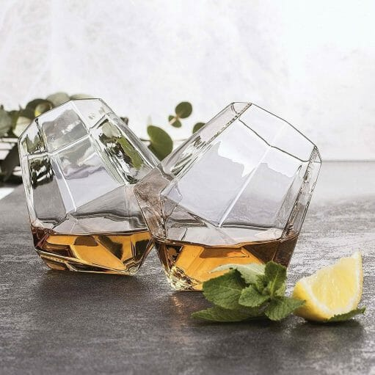
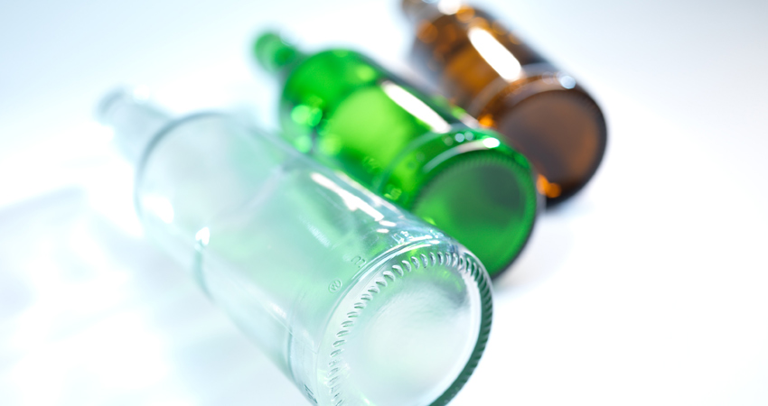
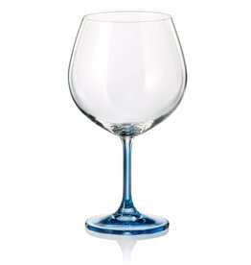
Is het kristal of natronglas?

Slide 11
Voor en nadelen
Het is doorzichtig
Breekbaar
Verschillende vormen/prijzen
Luxe uitstraling

Slide 12

Vragen?

Slide 13
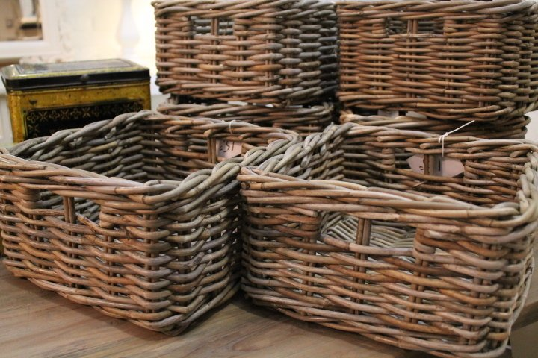
Mandwerk

Slide 14
Wat zou je willen weten over mandwerk?

Slide 15
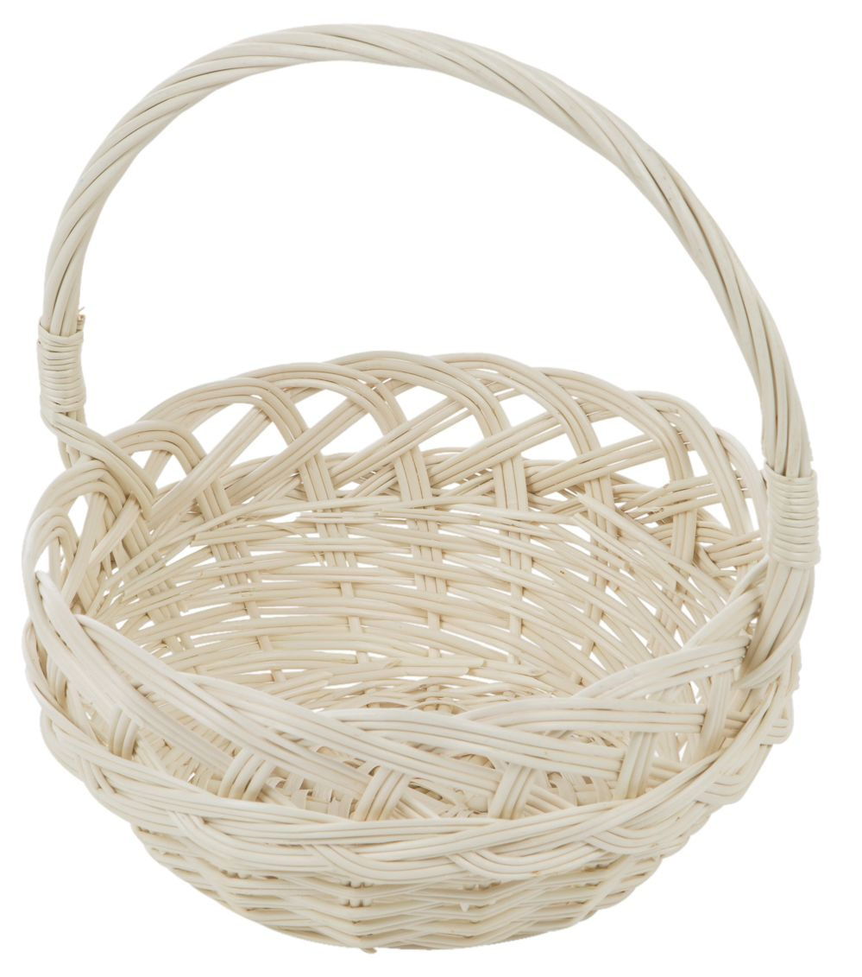
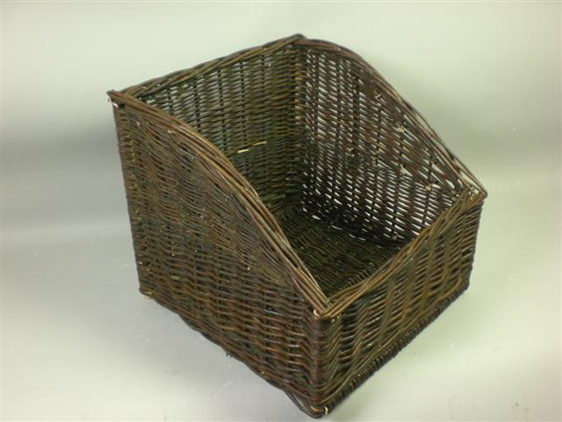
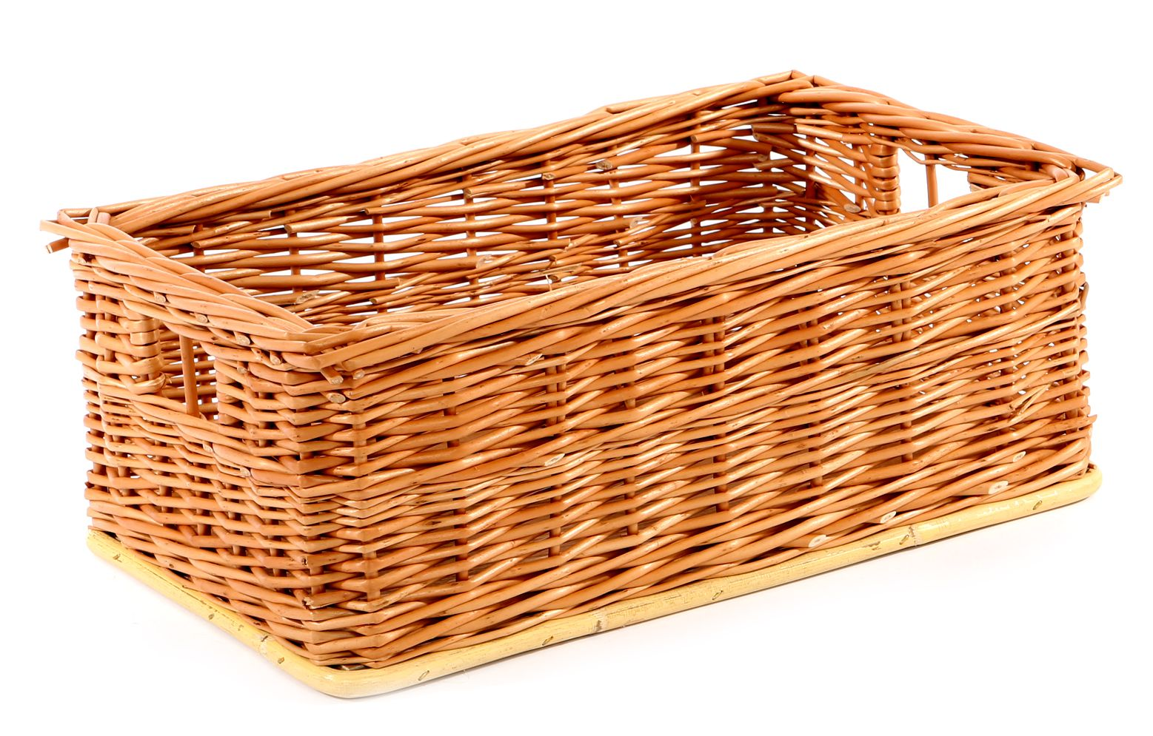
Mandwerk
Inheems mandwerk → gemaakt van wilgentenen

Slide 16
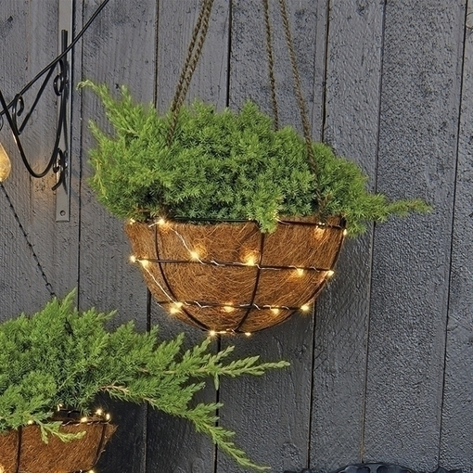
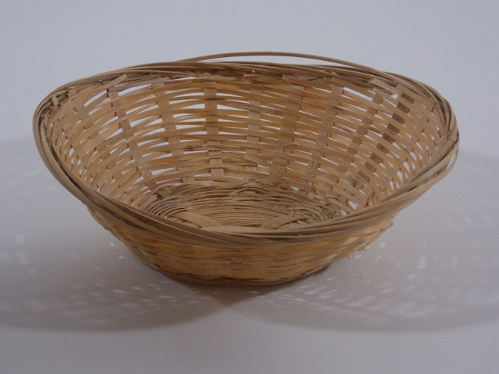
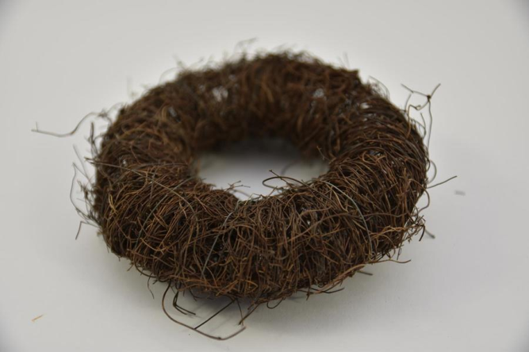
Geïmporteerd mandwerk

Slide 17
Eigenschappen
Vocht → schimmel
Stof → verminderd de levensduur
Licht → verkleuringen

Slide 18
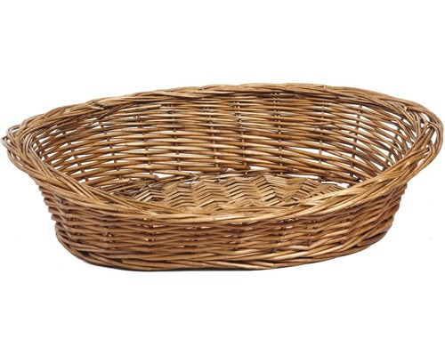
Productie/vervaardiging
Vlechten
Weven

Slide 19
Gebruik
Mandwerk is tijdloos;
Mandwerk kan makkelijk in elke gewenste kleur gespoten worden (Pasen, Kerst, Moederdag, enz.);
De prijs van mandwerk is aantrekkelijk door goedkope import uit verschillende landen (China, Filippijnen, e.d.);
Doordat veel mandwerk met plastic "gevoerd" is, geeft dit geen technische bezwaren. We kunnen b.v. direct een plant inplanten.

